Slide 1

Многотабличные базы данных
Модуль 4 (2 пары)

Slide 2

Аномалии взаимодействия с однотабличной базой данных
Аномалией называется такая ситуация в таблице БД, которая приводит к противоречию в БД либо существенно усложняет обработку БД. Причиной является излишнее дублирование данных в таблице, которое вызывается наличием функциональных зависимостей от не ключевых атрибутов.
Аномалии-модификации проявляются в том, что изменение одних данных может повлечь просмотр всей таблицы и соответствующее изменение некоторых записей таблицы.
Аномалии-удаления — при удалении какого либо кортежа из таблицы может пропасть информация, которая не связана на прямую с удаляемой записью.
Аномалии-добавления возникают, когда информацию в таблицу нельзя поместить, пока она не полная, либо вставка записи требует дополнительного просмотра таблицы.

Slide 3
Нормализация отношений
Нормализация — это пошаговый процесс замены одной таблицы (или набора таблиц) другими, имеющими более простую структуру. Другими словами — это процесс разбиения таблицы со сложной громоздкой структурой на две и более простых. Это приводит к исключению избыточности информации, ее упорядочению, экономии памяти, увеличению скорости доступа к данным, и тому подобное. На каждом этапе нормализации таблицы сводятся к определенному виду, что называют нормальной формой.
Процесс проектирования БД с использованием метода НФ является итерационным и заключается в последовательном переводе отношения из 1НФ в НФ более высокого порядка по определенным правилам.
Каждая следующая НФ ограничивается определенным типом функциональных зависимостей и устранением соответствующих аномалий при выполнении операций над отношениями БД, а также сохранении свойств предшествующих НФ.

Slide 4
Нормализация отношений
Используемые термины
Атрибут — свойство некоторой сущности. Часто называется полем таблицы.
Домен атрибута — множество допустимых значений, которые может принимать атрибут.
Кортеж — конечное множество взаимосвязанных допустимых значений атрибутов, которые вместе описывают некоторую сущность (строка таблицы).
Отношение — конечное множество кортежей (таблица).
Схема отношения — конечное множество атрибутов, определяющих некоторую сущность. Иными словами, это структура таблицы, состоящей из конкретного набора полей.
Проекция — отношение, полученное из заданного путём удаления и (или) перестановки некоторых атрибутов.

Slide 5
Нормализация отношений
Функциональная зависимость между атрибутами (множествами атрибутов) X и Y означает, что для любого допустимого набора кортежей в данном отношении: если два кортежа совпадают по значению X, то они совпадают по значению Y. Например, если значение атрибута «Название компании» — Canonical Ltd, то значением атрибута «Штаб-квартира» в таком кортеже всегда будет Millbank Tower, London, United Kingdom. Обозначение: {X} -> {Y}.
Нормальная форма — требование, предъявляемое к структуре таблиц в теории реляционных баз данных для устранения из базы избыточных функциональных зависимостей между атрибутами (полями таблиц).
Метод нормальных форм (НФ) состоит в сборе информации о объектах решения задачи в рамках одного отношения и последующей декомпозиции этого отношения на несколько взаимосвязанных отношений на основе процедур нормализации отношений.
Цель нормализации: исключить избыточное дублирование данных, которое является причиной аномалий, возникших при добавлении, редактировании и удалении кортежей(строк таблицы).

Slide 6
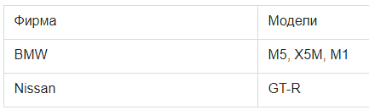
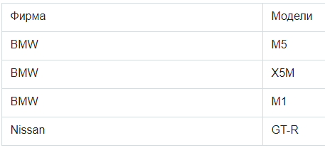
Первая нормальная форма
Отношение находится в 1НФ, если все его атрибуты являются простыми, все используемые домены должны содержать только скалярные значения. Не должно быть повторений строк в таблице.
Например, есть таблица «Автомобили»:
Нарушение нормализации 1НФ происходит в моделях BMW, т.к. в одной ячейке содержится список из 3 элементов: M5, X5M, M1, т.е. он не является атомарным. Преобразуем таблицу к 1НФ:

Slide 7
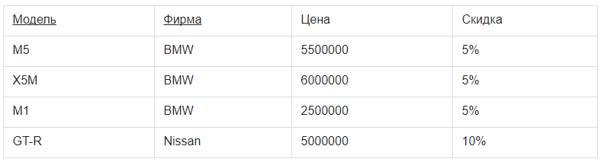
Вторая нормальная форма
Отношение находится во 2НФ, если оно находится в 1НФ и каждый не ключевой атрибут неприводимо зависит от Первичного Ключа(ПК).
Неприводимость означает, что в составе потенциального ключа отсутствует меньшее подмножество атрибутов, от которого можно также вывести данную функциональную зависимость.
Например, дана таблица:

Slide 8
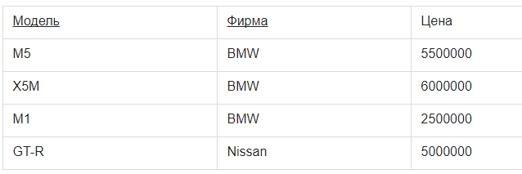
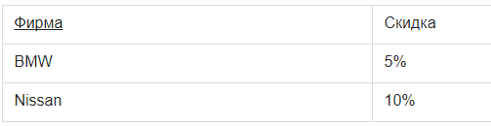
Вторая нормальная форма
Таблица находится в первой нормальной форме, но не во второй. Ценa машины зависит от модели и фирмы. Скидка зависят от фирмы, то есть зависимость от первичного ключа неполная. Исправляется это путем декомпозиции на два отношения, в которых не ключевые атрибуты зависят от ПК.

Slide 9
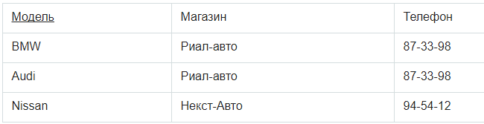
Третья нормальная форма
Отношение находится в 3НФ, когда находится во 2НФ и каждый не ключевой атрибут нетранзитивно зависит от первичного ключа. Проще говоря, второе правило требует выносить все не ключевые поля, содержимое которых может относиться к нескольким записям таблицы в отдельные таблицы.
Рассмотрим таблицу:

Slide 10
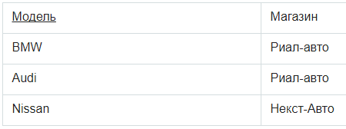
Третья нормальная форма
Таблица находится во 2НФ, но не в 3НФ.
В отношении атрибут «Модель» является первичным ключом. Личных телефонов у автомобилей нет, и телефон зависит исключительно от магазина.
Таким образом, в отношении существуют следующие функциональные зависимости: Модель → Магазин, Магазин → Телефон, Модель → Телефон.
Зависимость Модель → Телефон является транзитивной, следовательно, отношение не находится в 3НФ.
В результате разделения исходного отношения получаются два отношения, находящиеся в 3НФ:
  Риал-авто 87-33-98
  Риал-авто 87-33-98
  Некст-Авто 94-54-12

Slide 11
Нормальная форма Бойса-Кодда (НФБК) (частная форма третьей нормальной формы)
Определение 3НФ не совсем подходит для следующих отношений:
  1) отношение имеет две или более потенциальных ключа;
  2) два и более потенциальных ключа являются составными;
  3) они пересекаются, т.е. имеют хотя бы один атрибут.
Для отношений, имеющих один потенциальный ключ (первичный), НФБК является 3НФ.
Отношение находится в НФБК, когда каждая нетривиальная и неприводимая слева функциональная зависимость обладает потенциальным ключом в качестве детерминанта.

Slide 12
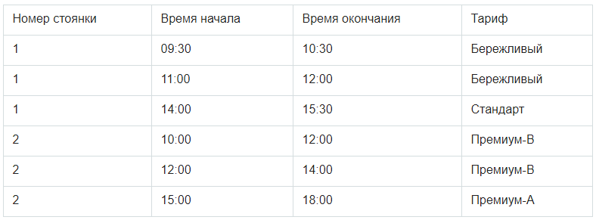
Нормальная форма Бойса-Кодда
Предположим, рассматривается отношение, представляющее данные о бронировании стоянки на день:
Тариф имеет уникальное название и зависит от выбранной стоянки и наличии льгот, в частности:
  «Бережливый»: стоянка 1 для льготников
  «Стандарт»: стоянка 1 для не льготников
  «Премиум-А»: стоянка 2 для льготников
  «Премиум-B»: стоянка 2 для не льготников.
Таким образом, возможны следующие составные первичные ключи: {Номер стоянки, Время начала}, {Номер стоянки, Время окончания}, {Тариф, Время начала}, {Тариф, Время окончания}.

Slide 13
Нормальная форма Бойса-Кодда
Отношение находится в 3НФ. Требования второй нормальной формы выполняются, так как все атрибуты входят в какой-то из потенциальных ключей, а неключевых атрибутов в отношении нет. Также нет и транзитивных зависимостей, что соответствует требованиям третьей нормальной формы.
Тем не менее, существует функциональная зависимость Тариф → Номер стоянки, в которой левая часть (детерминант) не является потенциальным ключом отношения, то есть отношение не находится в нормальной форме Бойса — Кодда.
Недостатком данной структуры является то, что, например, по ошибке можно приписать тариф «Бережливый» к бронированию второй стоянки, хотя он может относиться только к первой стоянки.
Можно улучшить структуру с помощью декомпозиции отношения на два и добавления атрибута Имеет льготы, получив отношения, удовлетворяющие НФБК (подчёркнуты атрибуты, входящие в первичный ключ.).

Slide 14
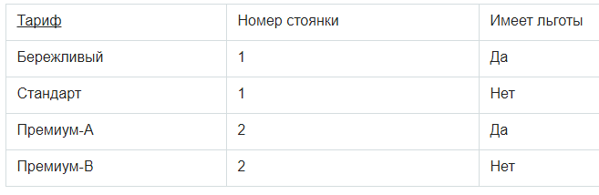
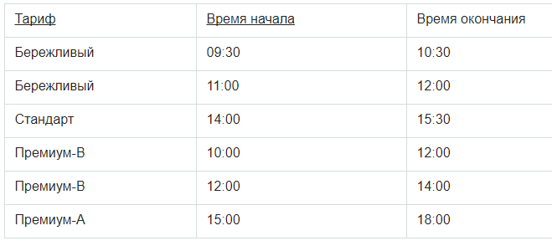
Нормальная форма Бойса-Кодда
Тарифы
Бронирование

Slide 15
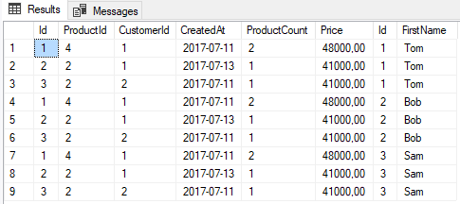
Принципы создания многотабличных запросов
Одна из наиболее важных особенностей запросов SQL - это их способность определять связи между многочисленными таблицами и выводить всю информацию из них в терминах этих связей, внутри одной команды.
Этот вид операции называется – соединением (JOIN).
Чтобы понять, как в SQL реализуются многотабличные запросы, рассмотрим запрос, который соединяет данные из двух различных таблиц.
Соединим две таблицы Orders и Customers:
При такой выборке каждая строка из таблицы Orders будет совмещаться с каждой строкой из таблицы Customers.
SELECT * FROM Orders, Customers
То есть, получится перекрестное соединение. Например, в Orders три строки, а в Customers тоже три строки, значит мы получим 3 * 3 = 9 строк:

Slide 16
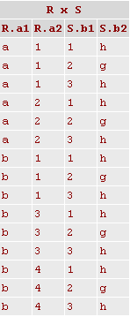
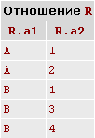
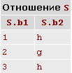
Декартово произведение
Декартово произведение RxS двух отношений (двух таблиц) определяет новое отношение - результат конкатенации (т.е. сцепления) каждого кортежа (каждой записи) из отношения R с каждым кортежем (каждой записью) из отношения S. Можно использовать еще и явную операцию соединения – CROSS JOIN.
или
SELECT R.a1, R.a2, S.b1, S.b2
FROM R, S
SELECT R.a1, R.a2, S.b1, S.b2
FROM R CROSS JOIN S

Slide 17
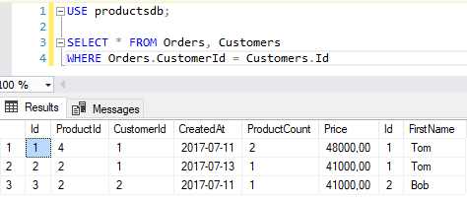
Многотабличные запросы
В предыдущем примере (слайд 15) мы получаем прямое (декартово) произведение двух групп. Но вряд ли это тот результат, который хотелось бы видеть. Тем более каждый заказ из Orders связан с конкретным покупателем из Customers, а не со всеми возможными покупателями.
Чтобы решить задачу, необходимо использовать выражение WHERE и фильтровать строки при условии, что поле CustomerId из Orders соответствует полю Id из Customers:
SELECT * FROM Orders, Customers
WHERE Orders.CustomerId = Customers.Id

Slide 18
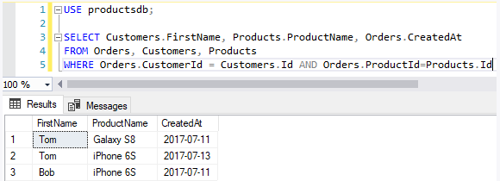
Многотабличные запросы
Теперь объединим данные по трем таблицам Orders, Customers и Proucts. То есть получим все заказы и добавим информацию по клиенту и связанному товару:
Поскольку надо соединить три таблицы, то применяются как минимум два условия. Ключевой таблицей остается Orders, из которой извлекаются все заказы, а затем к ней подсоединяются данные по клиенту по условию Orders.CustomerId = Customers.Id и данные по товару по условию Orders.ProductId=Products.Id.
SELECT Customers.FirstName, Products.ProductName, Orders.CreatedAt
FROM Orders, Customers, Products
WHERE Orders.CustomerId = Customers.Id AND Orders.ProductId=Products.Id

Slide 19
Многотабличные запросы
Поскольку в данном случае названия таблиц сильно увеличивают код, то мы его можем сократить за счет использования псевдонимов таблиц:
Если необходимо при использовании псевдонима выбрать все столбцы из определенной таблицы, то можно использовать звездочку:
SELECT C.FirstName, P.ProductName, O.CreatedAt
FROM Orders AS O, Customers AS C, Products AS P
WHERE O.CustomerId = C.Id AND O.ProductId=P.Id
SELECT C.FirstName, P.ProductName, O.*
FROM Orders AS O, Customers AS C, Products AS P
WHERE O.CustomerId = C.Id AND O.ProductId=P.Id

Slide 20


